Slide 1
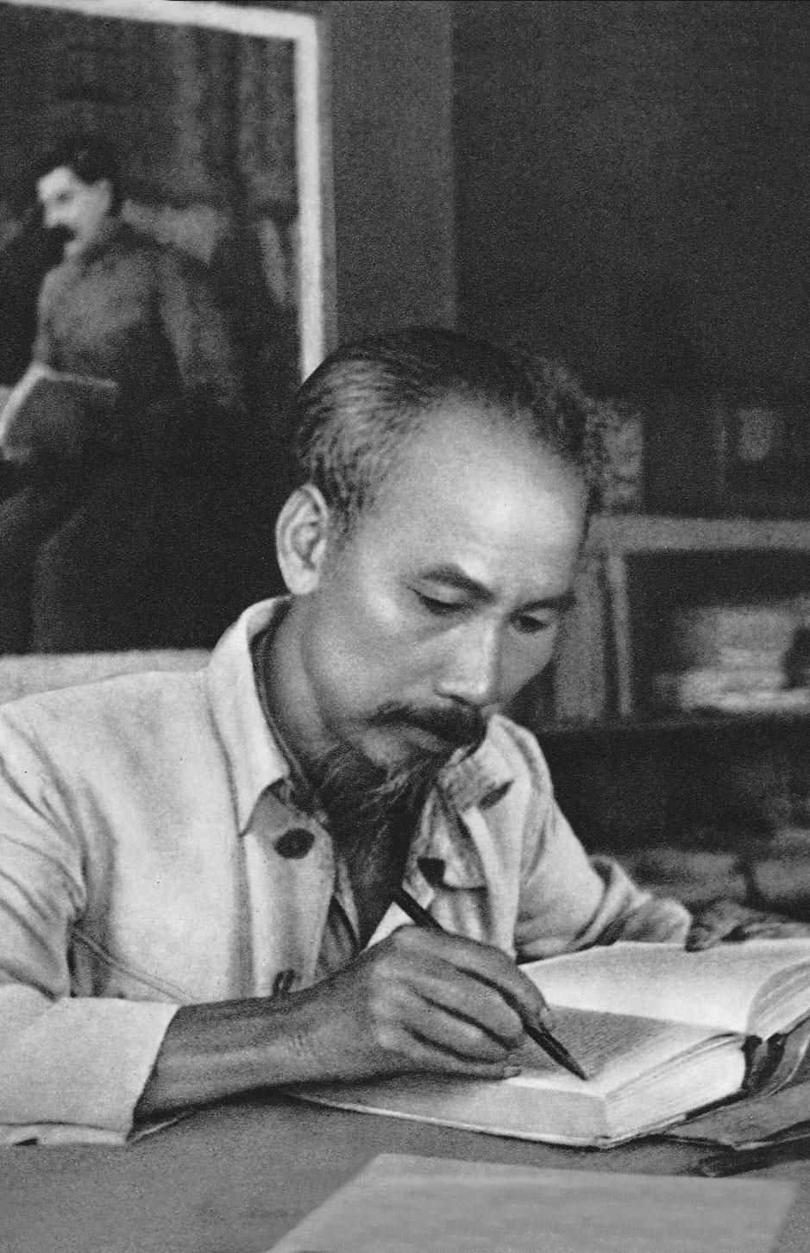
CHƯƠNG 6: TƯ TƯỞNG HỒ CHÍ MINH VỀ VĂN HÓA, ĐẠO ĐỨC, CON NGƯỜI

Slide 2

Instructions
Nội dung chương 6 sẽ cung cấp cho sinh viên kiến thức cơ bản của tư tưởng Hồ Chí Minh về văn hóa, đạo đức, con người. Trên cơ sở đó, người học biết vận dụng vào thực tiễn, thể hiện trách nhiệm xây dựng văn hóa, đạo đức, con người Việt Nam hiện nay theo tư tưởng Hồ Chí Minh.
Outline
6.1. TƯ TƯỞNG HỒ CHÍ MINH VỀ VĂN HÓA
6.2. TƯ TƯỞNG HỒ CHÍ MINH VỀ ĐẠO ĐỨC
6.3. TƯ TƯỞNG HỒ CHÍ MINH VỀ CON NGƯỜI
6.4. XÂY DỰNG VĂN HÓA, ĐẠO ĐỨC, CON NGƯỜI VIỆT NAM HIỆN NAY THEO TƯ TƯỞNG HỒ CHÍ MINH

Slide 3
6.4. Xây dựng văn hóa, đạo đức, con người Việt Nam hiện nay theo tư tưởng Hồ Chí Minh

Slide 4
6.4.1
Xây dựng và phát triển văn hóa, con người
Xây dựng văn hóa, đạo đức, con người Việt Nam hiện nay theo tư tưởng Hồ Chí Minh

Slide 5
6.4.1. Xây dựng và phát triển văn hóa, con người
Xây dựng văn hóa, đạo đức, con người Việt Nam hiện nay theo tư tưởng Hồ Chí Minh
Văn hóa là nền tảng tinh thần của xã hội. Muốn việc thành công hay thất bại của cá nhân, tổ chức, cộng đồng, đất nước đều do có văn hóa hay tha hóa về văn hóa.
Phát huy và trọng dụng nhân tố con người với tư cách là trung tâm của chiến lược phát triển đồng thời là chủ thể phát triển

Slide 6
6.4.1. Xây dựng và phát triển văn hóa, con người
Xây dựng văn hóa, đạo đức, con người Việt Nam hiện nay theo tư tưởng Hồ Chí Minh
Xây dựng con người mới trong thời kỳ hiện nay
Xây dựng và phát huy lối sống “Mỗi người vì mọi người, mọi người vì mỗi người”; hình thành lối sống có ý thức tự trọng, tự chủ, sống và làm việc theo Hiến pháp và pháp luật, bảo vệ môi trường.
Xây dựng con người phát triển toàn diện, quy lại trong bốn giá trị cốt lõi là Trí - Đức - Thể - Mỹ.
Xây đi đôi với chống. Xây dựng phẩm chất tốt đẹp, nhân cách nhân ái, cao thượng, bao dung, thân thiện của người Việt Nam đồng thời với đấu tranh với mọi biểu hiện cản trở, làm tha hóa nhân cách, lối sống tốt đẹp của con người.

Slide 7
6.4.2
Về xây dựng đạo đức cách mạng
Xây dựng văn hóa, đạo đức, con người Việt Nam hiện nay theo tư tưởng Hồ Chí Minh

Slide 8
6.4.2. Về xây dựng đạo đức cách mạng
Xây dựng văn hóa, đạo đức, con người Việt Nam hiện nay theo tư tưởng Hồ Chí Minh
Việc tu dưỡng trau dồi đạo đức rất quan trọng đối với con người Việt Nam trong sự nghiệp cách mạng. Đối với thế hệ trẻ cũng vậy. Thế hệ trẻ là “nguời chủ tương lai của nước nhà...
Trong sự nghiệp đổi mới, đi vào nền kinh tế thị trường định hướng xã hội chủ nghĩa và hội nhập quốc tế, tác động của kinh tế tri thức, cuộc cách mạng công nghiệp lần thứ tư,... một nền đạo đức mới đang hình thành, là nguồn động lực quan trọng của sự nghiệp phát triển đất nước.
Bên cạnh đó, đất nước còn có những hiểu hiện tiêu cực
=> Do đó, cần phải tiếp tục đẩy mạnh việc học tập tư tưởng đạo đức Hồ Chí Minh.

Slide 9
6.4.2. Về xây dựng đạo đức cách mạng
Xây dựng văn hóa, đạo đức, con người Việt Nam hiện nay theo tư tưởng Hồ Chí Minh
Nội dung học tập theo tấm gương đạo đức Hồ Chí Minh
Một là, học trung với nước, hiếu với dân, suốt đời đấu tranh cho sự nghiệp giải phóng dân tộc, giải phóng giai cấp, giải phóng con người.
Hai là, học cần, kiệm, liêm, chính, chí công vô tư, đời riêng trong sáng, nếp sống giản dị và đức khiêm tốn phi thường.

Slide 10
6.4.2. Về xây dựng đạo đức cách mạng
HCM201
Xây dựng văn hóa, đạo đức, con người Việt Nam hiện nay theo tư tưởng Hồ Chí Minh
Nội dung học tập theo tấm gương đạo đức Hồ Chí Minh
Ba là, học đức tin tuyệt đối vào sức mạnh của nhân dân, kính trọng nhân dân và hết lòng, hết sức phục vụ nhân dân; luôn nhân ái, vị tha, khoan dung và nhân hậu với con người.
Bốn là, học tấm gương về ý chí và nghị lực tinh thần to lớn, quyết tâm vượt qua mọi thử thách, gian nguy để đạt được mục đích cuộc sống.

Slide 11
Danh mục tài liệu tham khảo
1. Đảng Cộng sản Việt Nam: Văn kiện Đại hội đại biểu toàn quốc lần thứ XII, Nxb. Chính trị quốc gia, Hà Nội. 2016.
2. Phạm Văn Đồng: Hồ Chí Minh, tinh hoa và khí phách của dân tộc, Nxb. Chính trị quốc gia, Hà Nội, 2012.
3. Đại tướng Võ Nguyên Giáp (Chủ biên); Tư tưởng Hồ Chí Minh và con đường cách mạng Việt Nam, Nxb. Chính trị quốc gia, Hà Nội, 1997.
4. Trần Văn Giàu: “Nhân cách của Chủ tịch Hồ Chí Minh”, trong: Hồ Chí Minh - Anh hùng giải phóng dân tộc, danh nhân văn hóa thế giới ”, Nxb. Khoa học xã hội, Hà Nội, 1990.
5. Hồ Chí Minh: Toàn tập, các tập 4, 5, 10, 15, Nxb. Chính trị quốc gia, Hà Nội.
6. Bùi Đình Phong: Hồ Chí Minh văn hóa soi đường cho quốc dân đi, Nxb. Tổng hợp thành phố Hồ Chí Minh, 2016.

